Slide 1
Факультет Экономики и Право
6В04105 Государственное и местное управление

Slide 2
Государственый служащий –
ЧТО ЗА ПРОФЕССИЯ?
Государственный служащий занимается осуществлением профессиональной организационно-управленческой, планово-экономической, социально-управленческой, финансово-аналитической, научно-исследовательской и проектной деятельности в области государственного и местного управления и государственной службы, экономики и бизнеса, социально-культурной жизни общества.

Slide 3
Элитная государственная служба в высших эшелонах власти
Бизнес-карьера в ведущих европейских компаниях
Крупнейшие инновационные бизнес-структуры и холдинги
Инвестиционные компании и банковский сектор
Международные аудиторские и консалтинговые компании
Международные торговые палаты, торговые дома
Научно-исследовательские институты

Slide 4
Государственный служащий
Менеджер центральных и местных органов власти
Менеджер квази-государственного сектора
Проект-менеджер
Экономист-исследователь
Инспектор
Советник
Консультант

Slide 5
Государственное и местное управление – это менеджмент, экономика, современные цифровые технологии, антикризисная система управления. Специалист с такой подготовкой востребован на всех уровнях бизнеса/государственной работы. Возможность движения вверх/по горизонтали определяет постоянное профессиональное развитие.
Карьера специалистов этого направления может развиваться в согласии с самыми разными сценариями: им доступна возможность ведения преподавательской деятельности, работа за рубежом, центральных и местных исполнительных органах, представительных органах, предприятиях любой сферы деятельности не могут обойтись без выпускников образовательной программы «Государственное и местное управление».

Slide 6
1. Разрабатывать стартап-проекты по направлению профессиональной деятельности с учетом действующих нормативно-правовых актов Республики Казахстан.
2. Владеть информационно-коммуникационными технологиями для рациональной организации работы и решения стандартных профессиональных задач.
3. Проектировать бизнес-системы на макро и микроуровнях. Выявлять проблемы и способы их эффективного решения на основе анализа взаимосвязи экономических процессов, явлений на макро- и микроуровнях.
4. Разрабатывать государственные стратегии и программы развития. Разрабатывать мероприятия по совершенствованию организации деятельности всех подразделений, в том числе: планированию, прогнозированию, управлению затратами и материально-техническим снабжением, логистикой, сбытом.
5.Проектировать системы Топ-менеджмента и HR-процессов.
6. Владеть инструментами комплексных маркетинговых стратегий, финансового аудита, профессионального бухгалтерского учёта и консалтинга, современными подходами к организации деятельности, для принятия эффективных управленческих решений.

Slide 7
Наши достижения
- Международная аккредитация специальностей
- Приложение к диплому – международного европейского стандарта
- Академическая мобильность в странах ближнего и дальнего зарубежья
- Долевое участие в предпринимательстве и бизнес-проектах
- Лекции ведущих зарубежных ученых и бизнесменов
- Ведение занятий на английском, государственном и русском языках
- Победы на различных олимпиадах, научных конкурсах
- Дуальное обучение и профессиональная практика в органах государственной власти и на ведущих предприятиях Павлодарской области

Slide 8
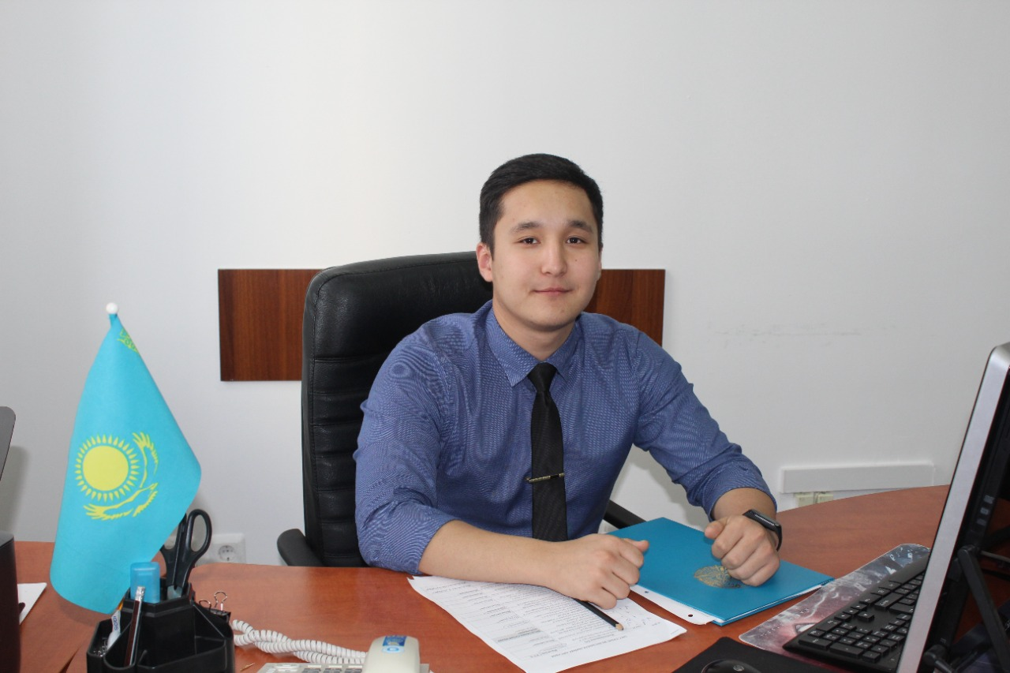
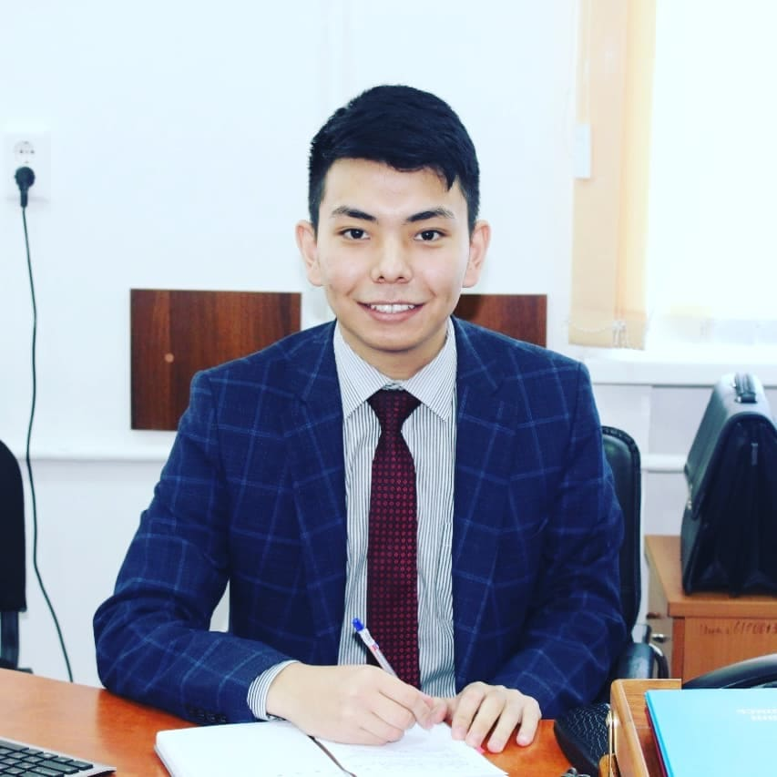
Абисаликов Ерганат Даулетович
в 2021 году НАО «Торайгыров университет» по специальности «Государственное и местное управление».
Должность: главный специалист Управления контроля в сфере государственной службы Департамента Агентства по делам государственной службы
Павлодарской области
Дулат Нұрбек Құрманғазыұлы
в 2021 году НАО «Торайгыров университет» по специальности «Государственное и местное управление».
Должность: специалист Управления контроля в сфере государственной службы Департамента Агентства по делам государственной службы по Павлодарской области

Slide 9
Дисциплины, которые вы будете изучать
Маркетинг
Логистика
Административный менеджмент
Деловое адменистрирование
Государственное и местное управление
Государственная служба и управление
Проблемы размещения производительных сил
Инвестиционная стратегия государства
Управление инвестиционными проектами
Государство и бизнес
Управление человеческими ресурсами
Электронное правительство в системе массовых коммуникаций
Государственно-частное партнерство
Менеджмент в социальной сфере
Управленческое консультирование
Антикризисный менеджмент
Стратегический менеджмент

Slide 10
Главный корпус
140008, г. Павлодар
ул. Ломова, 64
Аудитория А-419, 426
Кафедра «Экономика»

